Slide 1
Modèles de Markov Cachés
Adapté de plusieurs sources glanées sur l’Internet :Yannis Korilis, Christian St-Jean, Dave DeBarr, Bob Carpenter, Jennifer Chu-Carroll et plusieurs autres

Slide 2
Modèles de Markov Cachés
La séquence observée est l’évidence d’une séquence d’états non visibles
Observations
S
S
N
P
S
P
S
Etat interne
(caché)
s₁
s₂
s₁
s₃
s₂
s₂
s₁
Chaque état caché émet aléatoirement un symbole observable parmi N appartenant à un alphabet connu.

Slide 3
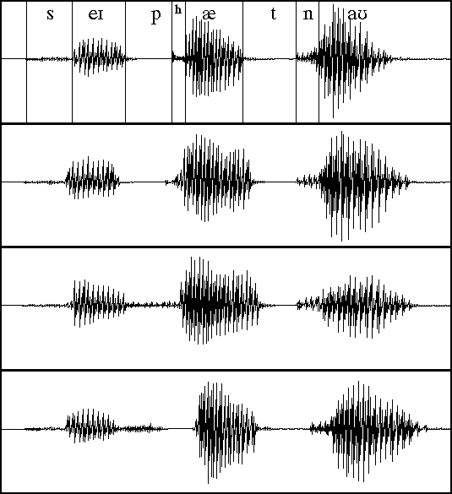
Exemple
Trames sonores représentant trois mots différents
pad
bad
spat
Mot caché signal sonore observé

Slide 4
Domaines d’existence
Reconnaissance de formes
Reconnaissance de la parole
Traitement de la langue naturelle
Commande automatique
Traitement du signal
Analyse des séquences biologiques
Économie
Analyse géopolitique
Robotique
Diagnostic
Etc.
Parmi les méthodes statistiques les plus efficaces en dehors des réseaux de neurones et des SVMs !

Slide 5
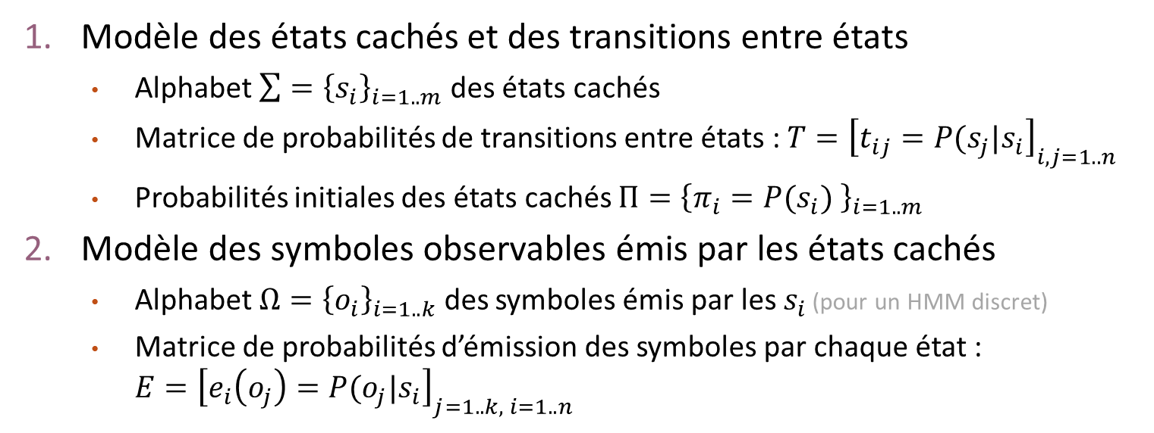
Composantes d’un MMC (« HMM »)
Modèle des états cachés et des transitions entre états
Alphabet $\sum{={\left\{s_{i}\right\}}_{i=1..m}}$des états cachés
Matrice de probabilités de transitions entre états : $T={\left[t_{ij}=P(s_{j}|s_{i}\right]}_{i,j=1..n}$
Probabilités initiales des états cachés $Π={\left\{π_{i}=P(s_{i}) \right\}}_{i=1..m}$
Modèle des symboles observables émis par les états cachés
Alphabet $Ω={\left\{o_{i}\right\}}_{i=1..k}$ des symboles émis par les $s_{i}$ (pour un HMM discret)
Matrice de probabilités d’émission des symboles par chaque état : $E={\left[e_{i}\left(o_{j}\right)=P(o_{j}|s_{i}\right]}_{j=1..k, i=1..n}$
Π
e₁(o)
s₁
s₂
On suppose généralement un processus stationnaire (probabilités constantes dans le temps)
e₂(o)
T
e₃(o)
s₃
o ∈ Ω

Slide 6
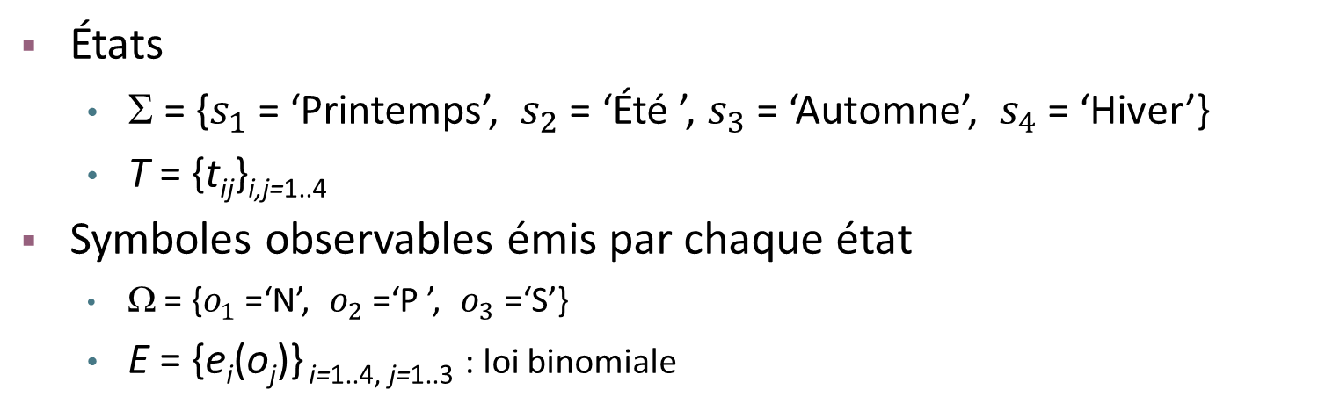
Exemple de HMM
États
Σ = {$s_{1}$ = ‘Printemps’, $s_{2}$ = ‘Été ’, $s_{3}$ = ‘Automne’, $s_{4}$ = ‘Hiver’}
T = {t_{ij}}_{i,j=1..4}
Symboles observables émis par chaque état
Ω = {$o_{1}$ =‘N’, $o_{2}$ =‘P ’, $o_{3}$ =‘S’}
E = {e_{i}(o_{j})} _{i=1..4, j=1..3} : loi binomiale
N=0.2
P=0.5
S=0.3
e₄( )
e₁( )
Printemps
Hiver
N=0.1
P=0.45
S=0.45
T
0.25
e₃( )
Eté
Automne
N=0.05
P=0.55
S=0.4
e₂( )
N=0.01
P=0.13
S=0.86
0.25
0.25
0.25

Slide 7
Utilité d’un HMM
Évaluation d’un HMM pour expliquer une séquence d’observations
Explication d’une séquence d’observation par un HMM
Modélisation de processus par HMM (caractérisation d’un HMM)

Slide 8
Pertinence d’un HMM pour expliquer une séquence d’observations
Étant une séquence d’observations O = o₁,...,o_{k}, quel HMM Λ={Σ,Ω,Π,T,E} est le plus probable de l’avoir générée ?
Il faut trouver le HMM qui maximise P(O|Λ)
Calcul direct
Algorithme Forward-Backward

Slide 9
Explication d’une séquence d’observations par un HMM
Étant un HMM Λ et une séquence d’observations O = o₁,...,o_{k}, quelle séquence d’états S = s₁,...,s_{n} est la plus probable d’avoir émis les observations ?
Il faut trouver S qui maximise P(S|O,Λ)
Calcul direct
Algorithme de Viterbi

Slide 10
Modélisation de processus par HMM (Apprentissage)
Étant un ensemble d’observations O = o₁,...,o_{k}, comment régler les paramètres d’un HMM Λ pour qu’il puisse les générer ?
Il faut maximiser la vraisemblance de O généré par Λ, P(O|Λ) ?
Entraînement de Viterbi
Algorithme de Baum-Welch

Slide 11
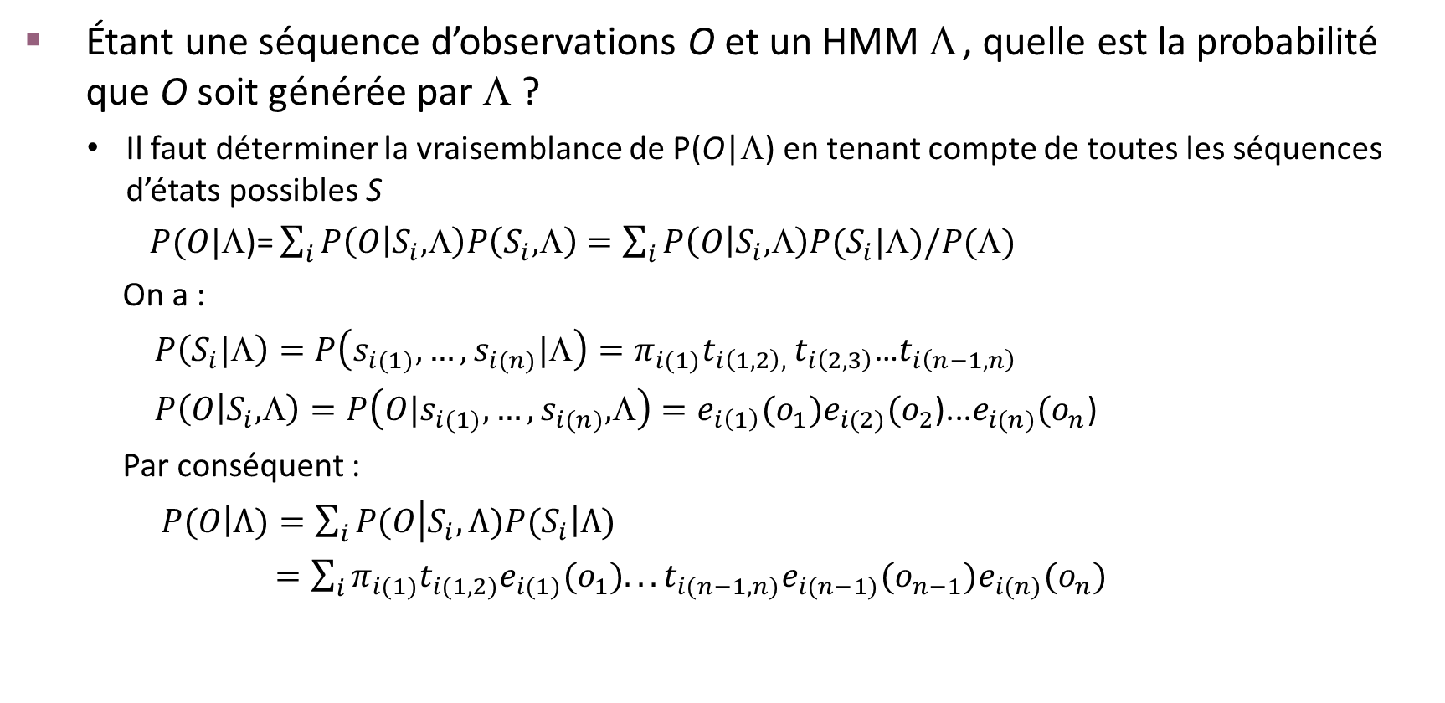

Évaluation de modèle
Étant une séquence d’observations O et un HMM Λ , quelle est la probabilité que O soit générée par Λ ?
Il faut déterminer la vraisemblance de P(O|Λ) en tenant compte de toutes les séquences d’états possibles S
$P(O|\text{☹}\text{)=}\sum_{i}{P\left(O | S_{i}\text{,}\text{☹}\right)P\left(S_{i}\text{,}\text{☹}\right)=\sum_{i}{P\left(O | S_{i}\text{,}\text{☹}\right)P(S_{i}\text{|}\text{☹})/P(\text{☹})}}$
On a :
$P\left(S_{i}\text{|}\text{Λ}\right)=P\left(s_{i(1)},…, s_{i(n)}\text{|}\text{Λ}\right)=π_{i(1)}t_{i\left(1,2\right), }t_{i\left(2,3\right)}$…$t_{i\left(n−1, n\right)}$
$P\left(O | S_{i}\text{,}\text{☹}\right)=P\left(O|s_{i(1)},…, s_{i(n)}\text{,}\text{☹}\right)=e_{i\left(1\right)}(o_{1})e_{i(2)}(o_{2}\text{)}\text{...}e_{i(n)}(o_{n}\text{)}$
Par conséquent :
$P(O\left|Λ\right.)=\sum_{i}{P(O\left|S_{i},Λ)P(S_{i}\left|Λ)\right.\right.}$
$=\sum_{i}{π_{i(1)}t_{i(1,2)}e_{i(1)}(o_{1})...t_{i(n−1,n)}e_{i(n−1)}(o_{n−1})e_{i(n)}(o_{n})}$
Indép. des observations
La division par P($\text{☹}$) est ignorée
Si S_{i} génère n observations, cela mène à 2n-1 multiplications; pour m états possibles, la complexité computationnelle par calcul direct est o(2n*m^{n}) !
Notes:
Approche disrecte

Slide 12
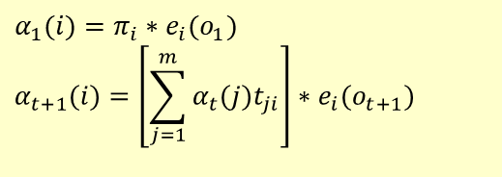
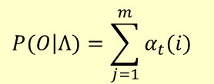

L’algorithme forward-backward
Réduit la complexité computationnelle en calculant P(O|Λ) par incréments, partant de la première observation (forward) ou de la dernière (backward)
Forward : soit $α_{t}\left(i\right)=P(o_{1},o_{2}…o_{t},S_{i\left(t\right)}=s_{j}|\text{Λ})$ la probabilité de toutes les observations du début jusqu’à l’instant t, avec la dernière observation due à s_{j} ; on a :
Par induction :
$$P(O\left|Λ\right.)=\sum_{j=1}^{m}{α_{t}(i)}$$
s₁
$$e_{i}(o_{t+1})$$
$$α_{1}(i)=π_{i}∗e_{i}(o_{1}) \\ α_{t+1}(i)=\left[\sum_{j=1}^{m}{α_{t}(j)t_{ji}}\right]∗e_{i}(o_{t+1})$$
…
s_{j}
s_{i}
m états différents peuvent émettre l’observation o_{t}
…
s_{m}
Probabilité que s_{i} complète la sous-séquence finissant à t
Forward
Pour n observations et m états, on a 2m² multiplications à chaque étape ⇒ complexité computationnelle o(2m²n) au lieu de o(n*m^{n})
Notes:
[] tous les chemins vers un état i qui passeen j

Slide 13



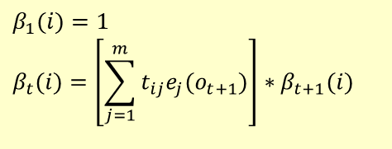


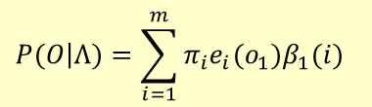

L’algorithme forward-backward (suite)
Backward : soit $β_{t}\left(i\right)=P(o_{t+1},o_{t+2}…o_{n}|S_{i\left(t\right)}=s_{i}\text{,}\text{Λ})$ la probabilité d’observer O à partir de l’instant t, avec l’observation o_{t} due à s_{i} ; on a : :
$β_{t+1}\left(1\right)$
Par induction :
$$P(O\left|Λ\right.)=\sum_{i=1}^{m}{π_{i}e_{i}(o_{1})β_{1}(i)}$$
$$e_{1}(o_{t+1})$$
s₁
On part toujours d’un état initial
…
s_{i}
s_{j}
$β_{t+1}\left(j\right)$
$$β_{1}(i)=1 \\ β_{t}(i)=\left[\sum_{j=1}^{m}{t_{ij}e_{j}(o_{t+1})}\right]∗β_{t+1}(i)$$
m états différents auraient pu émettre l’observation o₁
…
$$b_{j}(o_{t+1})$$
s_{m}
$β_{t+1}\left(m\right)$
Probabilité que s_{i} précède la séquence qui suit à t+1
$$e_{m}(o_{t+1})$$
Backward
Pour m état et n observations, on a 2m² multiplications à chaque étape ⇒ complexité o(2m²n) en temps, o(m) en espace (idem pour l ’algorithme forward)

Slide 14

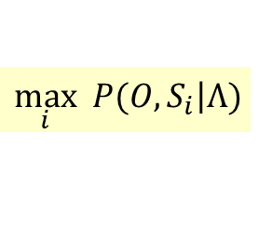
Explication d’une séquence d’observations
Étant une séquence d’observations O et un HMM Λ, on veut identifier la séquence d’états S_{i}=s_{i(1)},…,s_{i(n)} la plus probable d’avoir généré O
Il faut trouver :
ou, de manière équivalente,
$$\max_{i} P(S_{i}|O,Λ)$$
$$\max_{i} P(O,S_{i}\left|Λ)\right.$$
Observations
o₁
o₂
…
o_{n-1}
o_{n}
Séquence d’états responsable
s?
s?
…
s?
s?

Slide 15
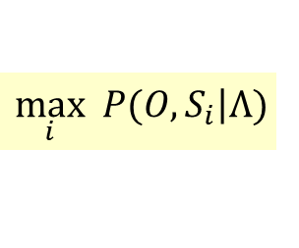
Explication d’une séquence d’observations : L’algorithme de Viterbi
Π
$$\max_{i} P(O,S_{i}\left|Λ)\right.$$
e₁(.)
s₁
s₂
T
e₂(.)
Solution directe : examiner tous les chemins possibles : o(m^{n}) !
e₃(.)
s₃
Algorithme de Viterbi (ou règle du petit poucet ☺) :
Chaque symbole est émis par un seul état caché
La séquence d’états la plus probable pour expliquer O à l’instant t dépend seulement de la séquence la plus probable à t-1
On peut trouver la séquence d’états recherchée en procédant de proche en proche !
(Principe d’optimalité de Bellman)

Slide 16
Algorithme de Viterbi(suite)
Le séquence d’états optimale est la somme des meilleurs segments trouvés en allant de gauche à droite
d(s_{i,t},s_{j,t+1})=t_{i,j}*e_{j}(o_{t+1})
o₁
o₂
o₃
o_{n-1}
o_{n}
s₁
s₁
s₁
s₁
s₁
s₂
s₂
s₂
s₂
s₂
s_{i}
s_{i}
s_{i}
s_{i}
s_{i}
s_{n-1}
s_{n-1}
s_{n-1}
s_{n-1}
s_{n-1}
s_{n}
s_{n}
s_{n}
s_{n}
s_{n}
Notes:
Principe de Bellman : Optimalité des chemins partiels
" Toute politique optimale est composée de sous-politiques optimales ".

Slide 17
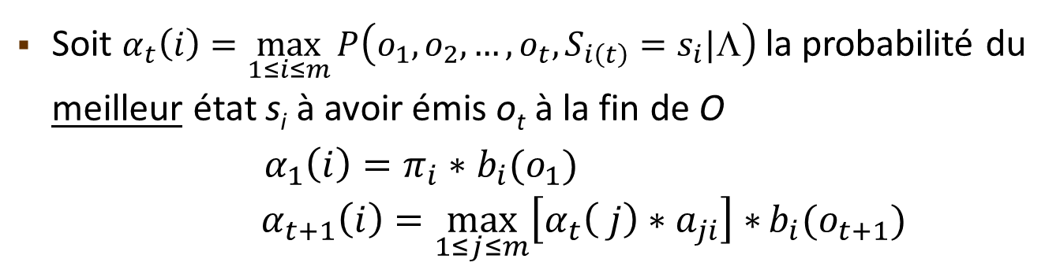
Algorithme de Viterbi (fin)
Règle d’induction:
On mémorise, pour chaque t, l’état optimal s_{j} menant à s_{i} au temps t+1
On garde trace ainsi des n-1 meilleurs états successifs du parcours
Résultat final: Prendre le chemin qui maximise =>
Complexité en o(m^{2*}n) en temps, o(m*N) en espace (un chemin par état)

Slide 18
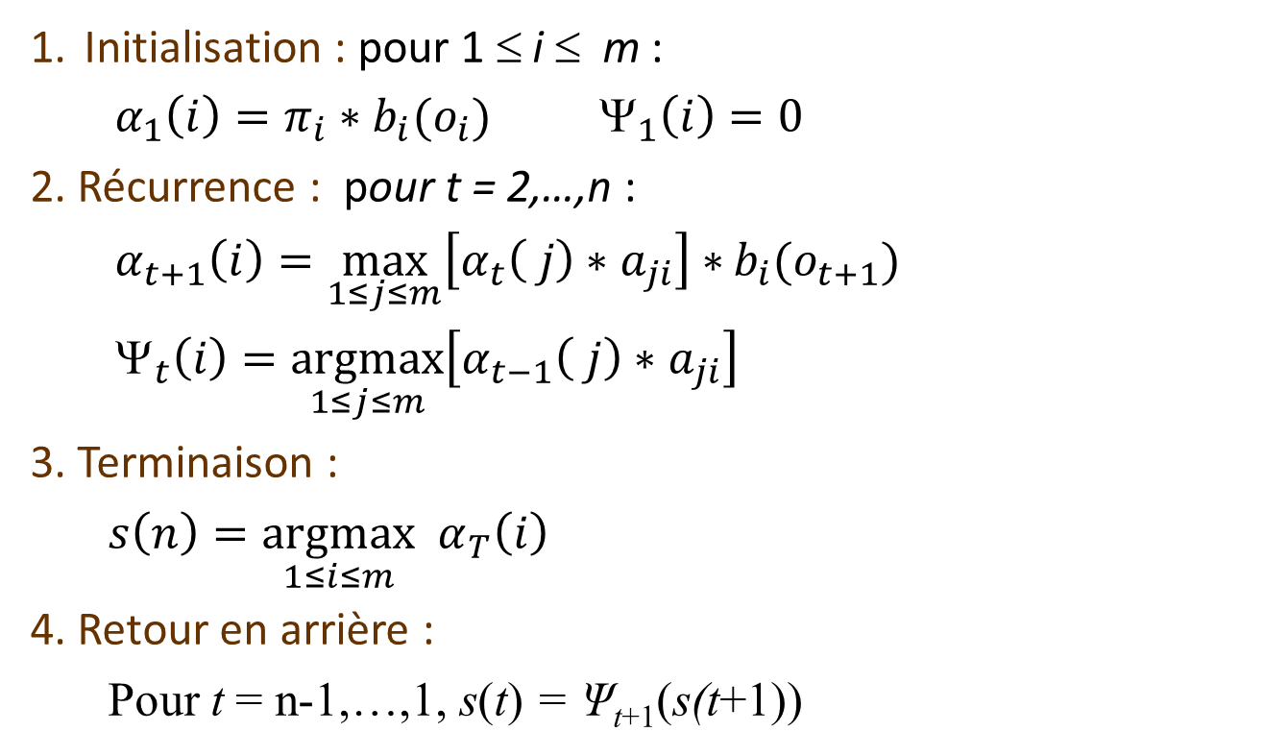
L’algorithme de Viterbi
Probabilité du meilleur chemin menant à l’état i au temps t
État optimal précédent pour aboutir à l’état i au temps t
Meilleur état final
Meilleurs états précédents

Slide 19
Exemple
Une personne en voyage envoie une carte postale mentionnant les activités suivantes :
jour 1: plage ; jour 2 : magasinage ; jour 3 : sieste.
On veut en déduire les conditions météorologiques sous-jacentes probable sachant que :
Les conditions météorologiques suivent une chaîne de Markov à 2 états : Pluie et soleil
On possède des statistiques sur le comportement des touristes selon les états

Slide 20
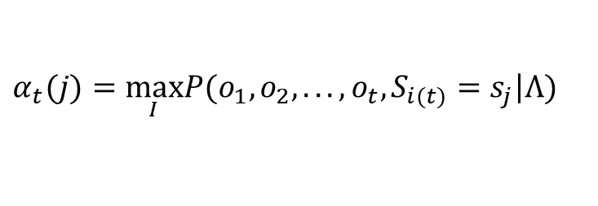
Modèle HMM
={pluie=1, soleil=2}, Ω={magasinage=1, plage=2, sieste=3}
A = B= π=
Transition d’états émission de symboles par les états état initial
0.4 | 0.3
0.1 | 0.6
0.5 | 0.1
0.6
0.4
0.7 | 0.3
0.4 | 0.6
Séquence d’observations : O = 2,1,3
Probabilité du meilleur chemin menant à l’état j au temps t :
État optimal à l’instant t-1 pour aboutir à l’état j au temps t :
$$α_{t}(j)=\max_{I}P(o_{1},o_{2},...,o_{t},S_{i(t)}=s_{j}\left|Λ)\right.$$

Slide 21
Calculs
Observation
État
Étape 1
α₁(1) = π_{1*}b₁(2) = 0.6*0.1 = 0.06,
α₁(2) = π_{2*}b₂(2) = 0.4*0.6 = 0.24,
Ψ₁(1) = Ψ₁(2)=0
Étape 2
t = 2
α₂(1) = max_{j} (α₁(j)*a_{j 1})*b₁(1)
= max {0.06*0.7, 0.24*0.4}*0.4 = 0.0384
=> Ψ₂(1) = argmax_{j} (α₁(j)*a_{j 1})= 2
α₂(2) = max_{j} (α₁(j)*a_{j2})*b₂(1)
= max{0.06*0.3, 0.24*0.6}*0.3 = 0.0432
=> Ψ₂(2) = 2
Étape

Slide 22
t = 3
α₃(1) = max_{j} (α₂(j)*a_{j1})*b₁(3)
= max{0.0384*0.7, 0.0432*0.4}*0.5 = 0.01344
=> Ψ₃(1) = 1
α₃(2) = max_{j} (α₂(j)*a_{j2})*b₂(3)
= max{0.0384*0.3, 0.0432*0.6}*0.1 = 0.002592
=> Ψ₃(2) = 2
Étape 3 : s(3) = argmax {α₃(1), α₃(2)} = 1
Étape 4 : s(2) = Ψ₃(s(3)) = 1, s(1) = Ψ₂(s(2)) = 2
La séquence d’états cachés la plus probable est 2,1,1, avec une vraisemblance P(O|λ) = 0.01344.

Slide 23
P(s₁=i,s₂=j,s₃=k,o₁=2,o₂=1,o₃=3|Λ)= π_{i} b_{i}(2) a_{ij} b_{j}(1) a_{jk} b_{k}(3)
Vérification par la force brute !
S | π_{i} | b_{i} | a_{ij} | b_{j} | a_{jk} | b_{k} | P
1,1,1 | 0.6 | 0.1 | 0.7 | 0.4 | 0.7 | 0.5 | 0.005880
1,1,2 | 0.6 | 0.1 | 0.7 | 0.4 | 0.3 | 0.1 | 0.000504
1,2,1 | 0.6 | 0.1 | 0.3 | 0.3 | 0.4 | 0.5 | 0.001080
1,2,2 | 0.6 | 0.1 | 0.3 | 0.3 | 0.6 | 0.1 | 0.000324
2,1,1 | 0.4 | 0.6 | 0.4 | 0.4 | 0.7 | 0.5 | 0.01344
2,1,2 | 0.4 | 0.6 | 0.4 | 0.4 | 0.3 | 0.1 | 0.001152
2,2,1 | 0.4 | 0.6 | 0.6 | 0.3 | 0.4 | 0.5 | 0.008640
2,2,2 | 0.4 | 0.6 | 0.6 | 0.3 | 0.6 | 0.1 | 0.002592

Slide 24
Caractérisation d’un HMM par apprentissage
Partant d’un ensemble de séquences d’observations O={O¹,...,O^{T}}, comment ajuster Λ=< Σ,Ω,Π,T,E> pour maximiser P(O|Λ) ?
Choix du nombre d’états
fixé, automatique (critères globaux, fusions d’états)
Choix de la fonction d’émission
loi multinomiale, normale, Student
Méthodes d’apprentissage
Viterbi, Baum-Welch, NN
Une fois spécifié, Λ identifiera la meilleure séquence d’états derrière toute observation O

Slide 25
Choix du nombre d’états
Si on est chanceux, on peut associer une sémantique aux états. Ex :
0
1
0
0
Article
Adjectif
Nom
Verbe
le=0.4 la=0.4 du=0.2
bon:0.1 optimal:0.5 grand:0.4
modèle:0.3
ouvrier:0.1 choix:0.6
possède:0.3 permet:0.4
travaille:0.3

Slide 26
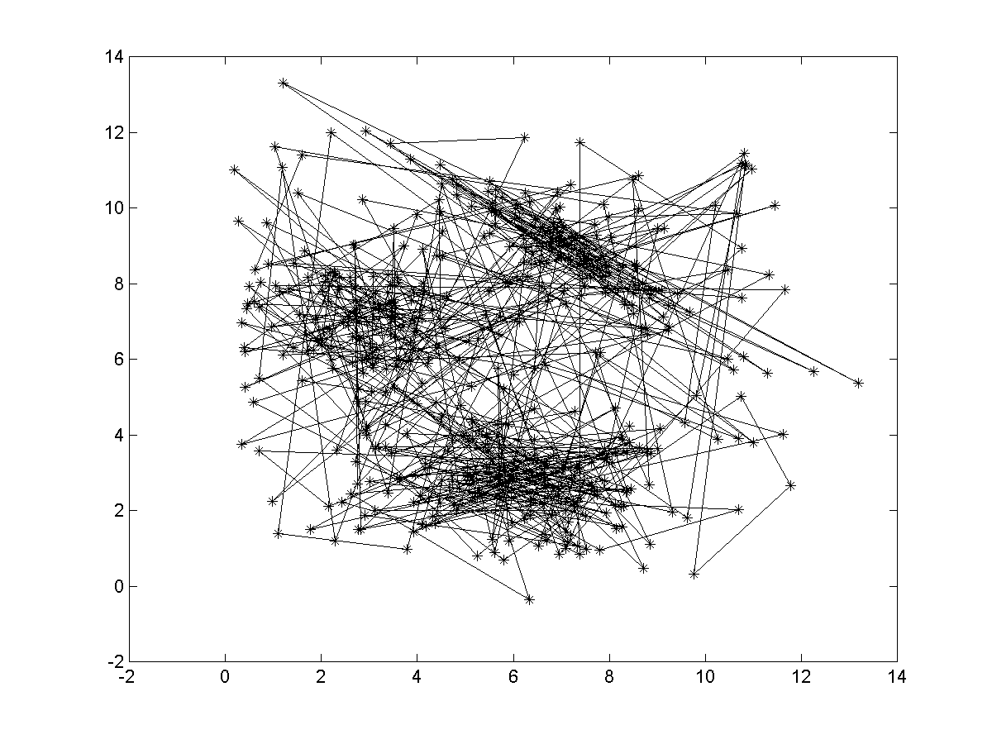
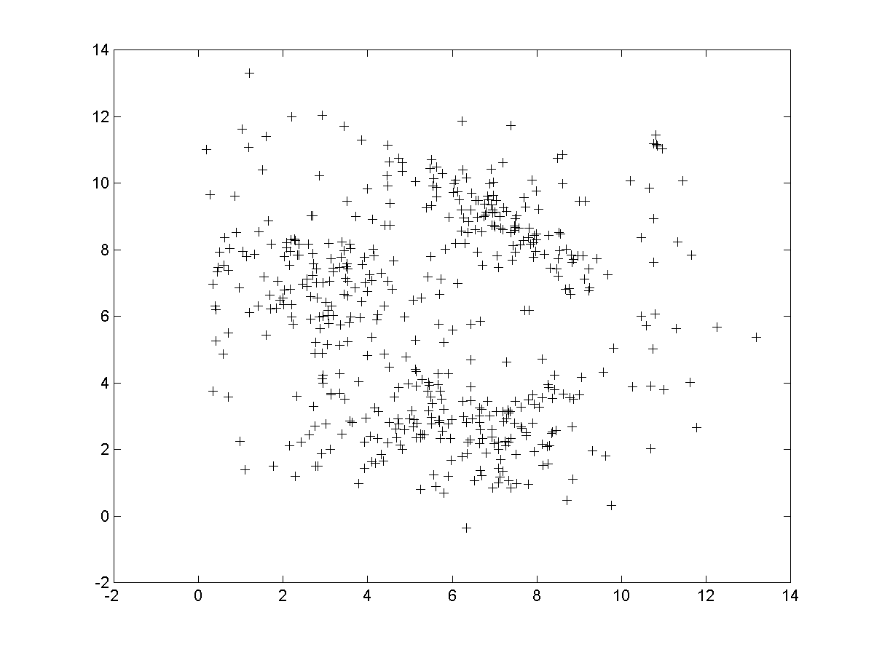
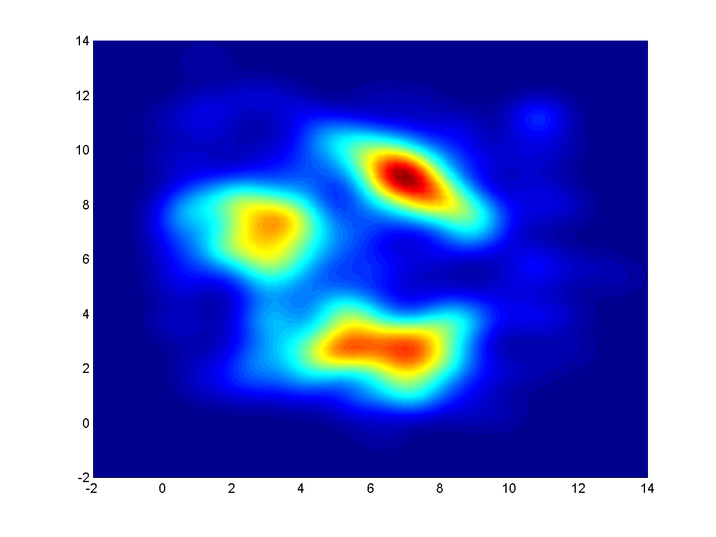
Choix du nombre d ’états
On peut aussi partir d’observations
Exemple d’un HMM continu gaussien en 2D, b_{i}() ~ N(μ,Σ)
Observations
Etats
μ_{1,}Σ₁
μ_{2,}Σ₂
μ_{3,}Σ₃
Nombre de composantes dans le mélange ~ Nombre d ’états dans le HMM

Slide 27
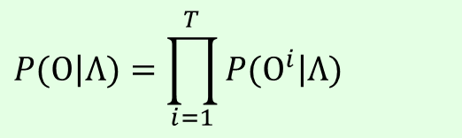
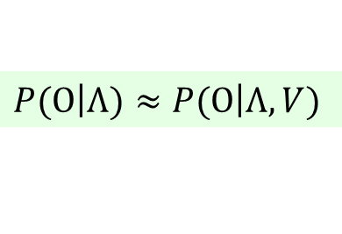
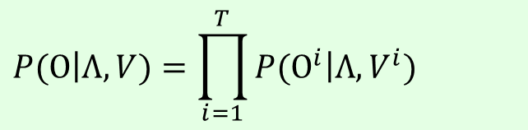
Entraînement de Viterbi
On dispose d’un ensemble d’observations O={O¹,...,O^{T}}
Principe du max. de vraisemblance:
Max. de vraisemblance suivant les chemins de Viterbi:
$$P(Ο\left|Λ\right.)=\prod_{i=1}^{T}{P(Ο^{i}\left|Λ\right.)}$$
$$P(Ο\left|Λ\right.,V)=\prod_{i=1}^{T}{P(Ο^{i}\left|Λ\right.,V^{i})}$$
- Approche moins rigoureuse
+ Hypothèse de Viterbi: « Tous les autres chemins ont une probabilité nulle ou négligeable »
+ Algorithme optimal
$$P(Ο\left|Λ\right.)≈P(Ο\left|Λ\right.,V)$$
Notes:
Les paramètres ne sont donc pas estimés en maximisant la vraie proba de génération mais la probabiblité de géné ration suivant les chemins les + probables
- approche moins

Slide 28
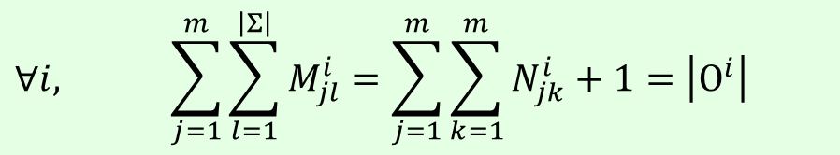
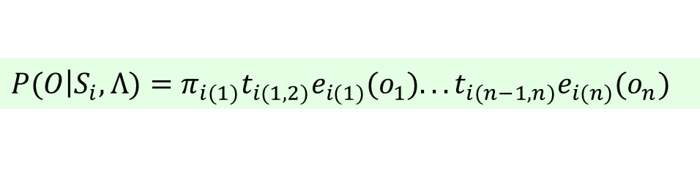
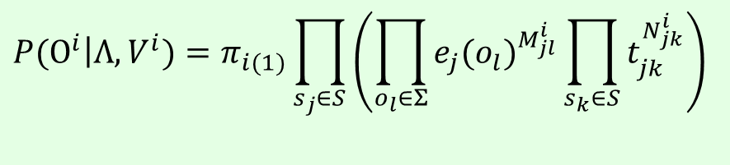
Entraînement de Viterbi
b_{j}() : loi multinomiale sur l’alphabet Σ
Rappel :
$$P(O\left|S_{i},Λ\right.)=π_{i(1)}t_{i(1,2)}e_{i(1)}(o_{1})...t_{i(n−1,n)}e_{i(n)}(o_{n})$$
: Nombre d’émissions de o_{l} par s_{j} pour la séquence S_{i}
: Nombre de transitions de s_{j} à s_{k} pour la séquence S_{i}
$$∀i, \sum_{j=1}^{m}{\sum_{l=1}^{\left|Σ\right|}{M_{jl}^{i}}}=\sum_{j=1}^{m}{\sum_{k=1}^{m}{N_{jk}^{i}}}+1=\left|Ο^{i}\right|$$
$$P(Ο^{i}\left|Λ\right.,V^{i})=π_{i(1)}\prod_{s_{j}∈S}{\left(\prod_{o_{l}∈Σ}{e_{j}(o_{l})^{M_{jl}^{i}}}\prod_{s_{k}∈S}{t_{jk}^{N_{jk}^{i}}}\right)}$$

Slide 29
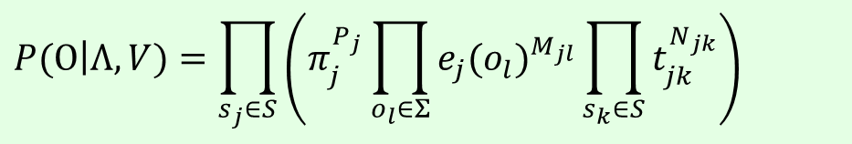
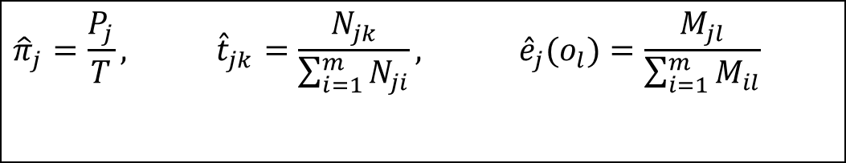



Entraînement de Viterbi
$$P(Ο\left|Λ\right.,V)=\prod_{s_{j}∈S}{\left(π_{j}^{P_{j}}\prod_{o_{l}∈Σ}{e_{j}(o_{l})^{M_{jl}}}\prod_{s_{k}∈S}{t_{jk}^{N_{jk}}}\right)}$$
$$N_{jk}$$
: Nombre de passages s_{j} en s_{k} pour l ’ensemble des séquences
: Nombre d’émissions du symbole o_{l} par s_{j} pour l ’ensemble des séquences
: Nombre de fois où s_{j} est premier dans le chemin de Viterbi
$$M_{jl}$$
$$P_{j}$$
Maximiser cette formule <=> Maximiser les 3 sous-produits
Ouf !!
$${\hat{π}}_{j}=\frac{P_{j}}{T}, {\hat{t}}_{jk}=\frac{N_{jk}}{\sum_{i=1}^{m}{N_{ji}}}, {\hat{e}}_{j}(o_{l})=\frac{M_{jl}}{\sum_{i=1}^{m}{M_{il}}}$$

Slide 30
Entraînement de Viterbi
Choix du paramétrage initial du HMM
Répéter
Initialiser les compteurs à 0
Pour chaque séquence d’observations O^{i}
Calculer le chemin de Viterbi pour le HMM courant
Mettre à jour des compteurs
Fin pour
Re-estimer les paramètres du HMM avec les formules précédentes
Jusqu’à stabilité des paramètres;

Slide 31
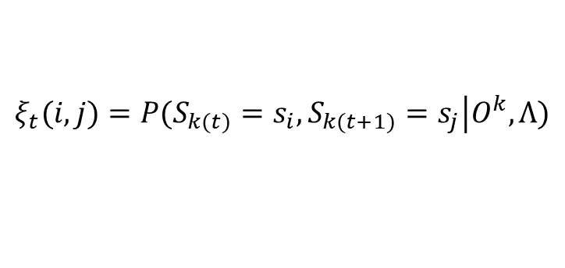

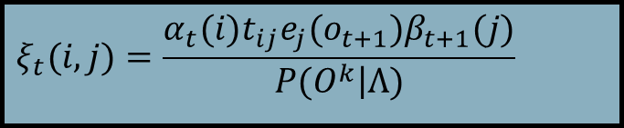
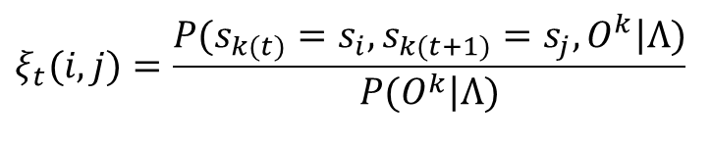
Algorithme de Baum-Welch
On veut toujours estimer $\prod_{i=1}^{T}{P(Ο^{i}\left|Λ\right.)}$, mais sans connaissance de chemin !!
Probabilité dans Λ de passer par s_{i} à t et s_{j} à t+1 pour l’a séquence observations O^{k} :
$$ξ_{t}(i,j)=P(S_{k(t)}=s_{i},S_{k(t+1)}=s_{j}\left|O^{k},Λ)\right.$$
Avec la règle de Bayes:
o_{t+1}
$$ξ_{t}(i,j)=\frac{P(s_{k(t)}=s_{i},s_{k(t+1)}=s_{j},O^{k}\left|Λ)\right.}{P(O^{k}\left|Λ)\right.}$$
t_{ij}
s_{i}
s_{j}
$$ξ_{t}(i,j)=\frac{α_{t}(i)t_{ij}e_{j}(o_{t+1})β_{t+1}(j)}{P(O^{k}\left|Λ)\right.}$$

Slide 32
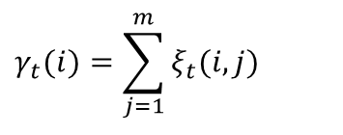
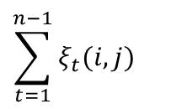
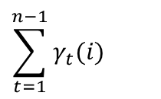
Algorithme de Baum-Welch (2)
Conséquences pour une séquence d’observations donnée :
$$γ_{t}(i)=\sum_{j=1}^{m}{ξ_{t}(i,j)}$$
: Probabilité dans Λ de se retrouver dans l’état s_{i} à l’instant t
: Espérance du nombre de transitions par s_{j} à l’instant t
: Espérance du nombre total de passages par s_{i}
$$\sum_{t=1}^{n−1}{ξ_{t}(i,j)}$$
$$\sum_{t=1}^{n−1}{γ_{t}(i)}$$
=> on aboutit à des estimateurs simples ...

Slide 33
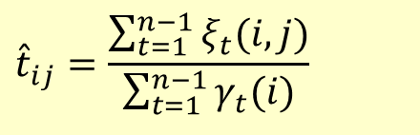

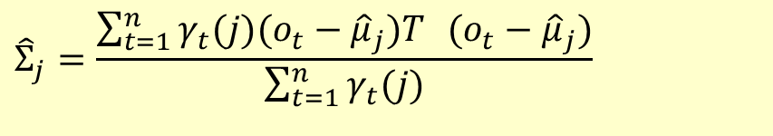
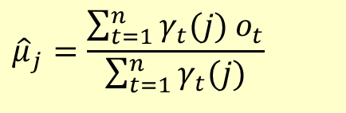
Algorithme de Baum-Welch (3)
$${\hat{t}}_{ij}=\frac{\sum_{t=1}^{n−1}{ξ_{t}(i,j)}}{\sum_{t=1}^{n−1}{γ_{t}(i)}}$$
$${\hat{π}}_{i}=γ_{1}(i)$$
$${\hat{μ}}_{j}=\frac{\sum_{t=1}^{n}{γ_{t}(j) o_{t}}}{\sum_{t=1}^{n}{γ_{t}(j)}}$$
$${\hat{Σ}}_{j}=\frac{\sum_{t=1}^{n}{γ_{t}(j)(o_{t}−{\hat{μ}}_{j}{)T}_{}(o_{t}−{\hat{μ}}_{j})}}{\sum_{t=1}^{n}{γ_{t}(j)}}$$
Formules à étendre pour T séquences !

Slide 34
Algorithme de Baum-Welch (fin)
Choix du paramétrage initial du HMM
Répéter
Pour chaque séquence O^{i}
Calculer avec l ’algorithme forward
Calculer avec l ’algorithme backward
Calculer
Calculer
Fin pour
Ré estimer les paramètres du HMM avec les formules précédentes
Jusqu ’à stabilité des paramètres;
Croissance monotone de la vraisemblance => optimum local

